Slide 1
Grupala
David Gil López
Ivan Garrudo Díaz
Enrique Yujiro Shinohara Soto
Alberto Salguero Palacios
100363815
100363804
100346224
100070655

Slide 2
Análisis de la situación actual
Preguntas...
¿Qué tenemos?
¿Se podría mejorar?
¿Como?

Slide 3



¿qué tenemos?
Whatsapp | Facebook | Foros

Slide 4

¿se podría mejorar?
¿Como?

Slide 5
¿Qué proponemos?
Grupala
Mejoras sobre la situación actual
Conocer gente con gustos afines
Gestión de grupos
Gestión de eventos
Mayor control sobre los grupos

Slide 6
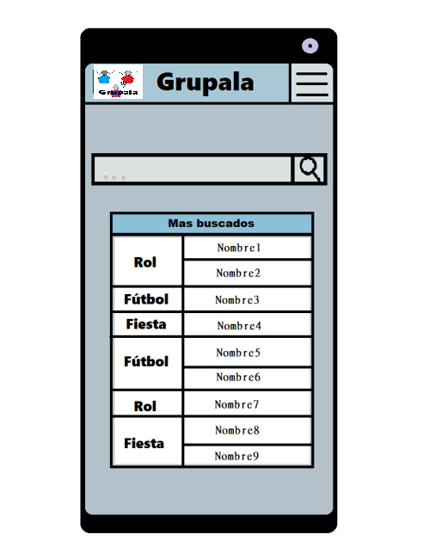
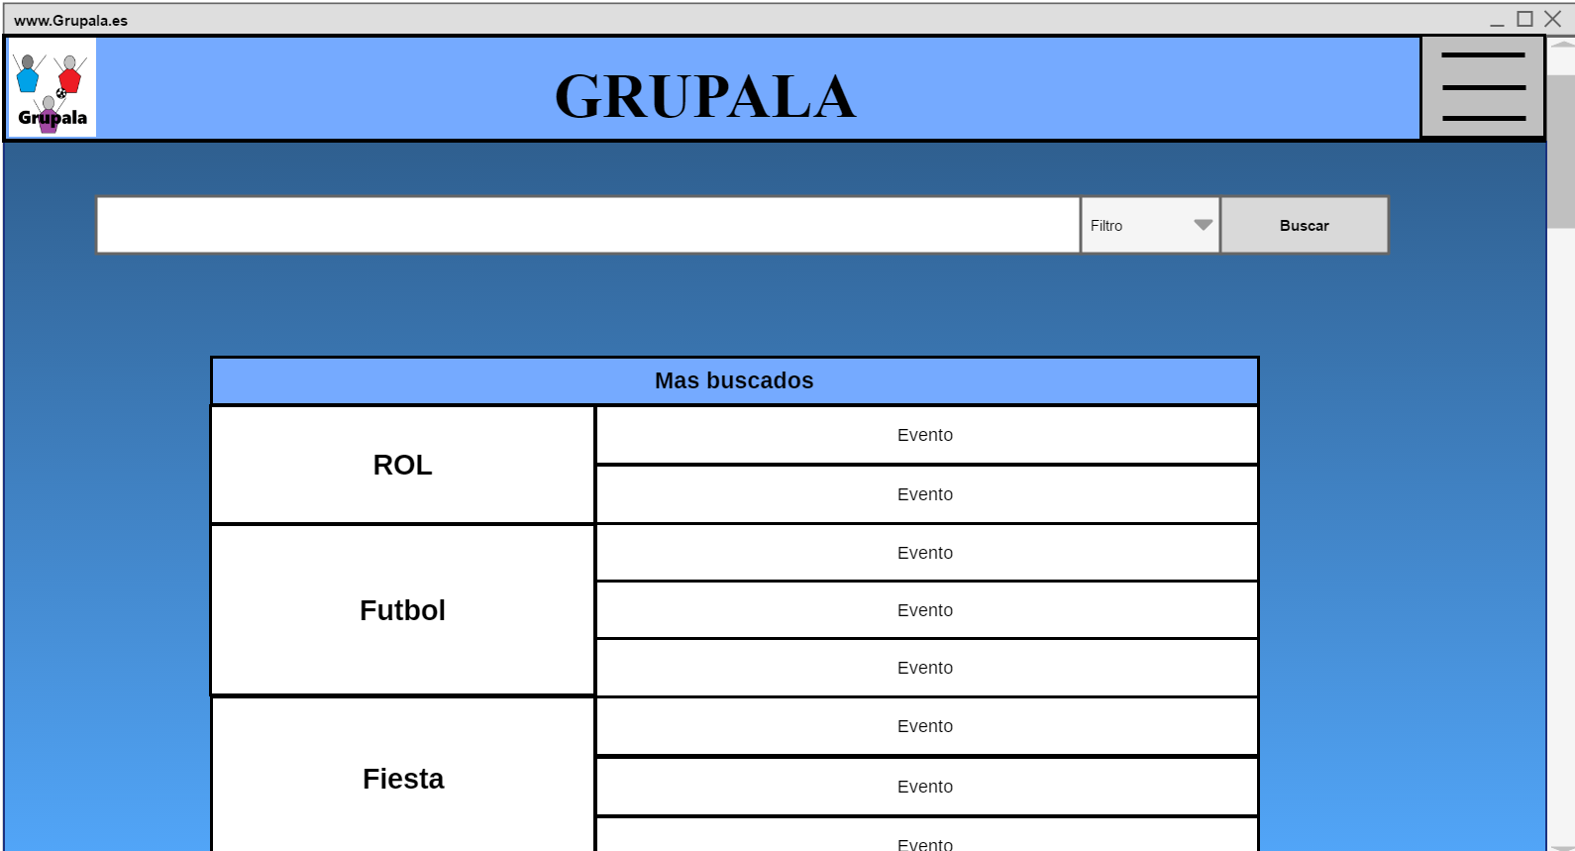
¿Cómo será?

Slide 7
Gracias por llegar hasta aquí

